Slide 1
СПЕЦИАЛИЗИРОВАННЫЙ КЛАСС ФИЗИКО-МАТЕМАТИЧЕСКОГО ПРОФИЛЯ «НОВАТЭК»
МУНИЦИПАЛЬНОЕ АВТОНОМНОЕ ОБЩЕОБРАЗОВАТЕЛЬНОЕ УЧРЕЖДЕНИЕ ЛИЦЕЙ № 81
Интеграция проектной и исследовательской на уроках и внеурочной деятельности

Slide 2
ДОПОЛНИТЕЛЬНОЕ ОБРАЗОВАНИЕ
Программы дополнительного образования предоставляют учащимся дополнительные возможности в следующих направлениях:
Научно-исследовательская и научно-практическая деятельность учащихся
Подготовка к олимпиадам по специальным предметам
Развитие ключевых компетентностей, отвечающих задачам инновационного развития региона
ЭКСПЕРИМЕНТАЛЬНАЯ ФИЗИКА
НАНОТЕХНОЛОГИИ В ИССЛЕДОВАТЕЛЬСКОЙ ДЕЯТЕЛЬНОСТИ
Математические методы в инженерии
ПРИКЛАДНАЯ ИНФОРМАТИКА И РОБОТОТЕХНИКА
РАЗГОВОРНЫЙ АНГЛИЙСКИЙ
ЗАНЯТИЯ В «ROBOLAB»
Курсы ведут учителя-предметники и преподаватели ВУЗов
ДОПОЛНИТЕЛЬНЫЕ КУРСЫ

Slide 3
ФИ | Тема работы
Авдеев Сергей | «Исследование остаточных сварочных напряжений и деформаций при различных способах сварки: РД, МП, АФ»
Баландин Максим | «Освоение морских шельфов: поиск оптимального способа добычи нефти и газа со дня морей
Богданов Дима | «Области применения лазерной сварки, сварки трением»
Вакарин Степан Курганов Анатолий | «Нано- и энергосберегающие технологии сварочного производства при строительстве, ремонте магистральных трубопроводов»
Кабиров Алексей | «Восстановление изношенных поверхностей валов, клиновых задвижек с помощью прогрессивных методов наплавки»
Кадуков Дмитрий | «Исследование работы интеллектуальных скважин»
Куртукова Надя Лукиных Денис | «Применение микротомографических исследований в современных проектах. Анализ исследования керна, горных пород почвенного слоя Тюменской и Свердловской области»

Slide 4
Линькова Маша | «Методы просушки, подготовки газа к транспортировке; принципы расстановки компрессорных станций»
Мусатов Касым | «Анализ методов эффективности закрытия и цементирования сварки»
Никитин Илья | «Внедрение высокопроизводительных способов сварки в технологический процесс изготовления ёмкостного оборудования»
Петров Данил | «Причины возникновения газовых пачек при бурении и ликвидации утечек продукта из скважины»
Петров Тимофей | «Пути применения горизонтально направленного бурения»
Шманай Георгий | «Виды композитных материалов, исследование их свойств и областей применения»

Slide 5
ФИО | Тема исследовательского проекта
1. Гайсин Роберт | «Проблемы реализации попутного газа с месторождений».
2. Кияшко Кристина | «Проблемы захоронения промышленных стоков в глубокие горизонты на территории ЯНАО».
3. Гусев Сергей | «Анализ методик обнаружения и последующей ликвидации асфальтосмолопарафиновых отложений МН».
4. Архипов Стас | «Анализ причин отказов и сбоев в работе НС и КС на примере нефтепровода «Сургут-Павловск».
5. Арисов Карим 6. Чирятьев Фёдор | «Изучение давления, оказываемого световым потоком и поиск инновационных путей применения явления светового давления.»

Slide 6
7. Харлов Леонид 8. Пухачева Мария | «Разработка методики очищения почв от нефтяных загрязнений с помощью «гуминов» и «гуматов» на примере территории Самотлорского месторождения»
9. Мезенцева Ксения 10. Бобкова Алёна | «Изучение способов добычи и извлечения природных битумов и производных нефти-жильных тел на примере центральных районов Волго-Уральской нефтегазоносной провинции»
11. Петрученко Николай | «Исследование приемов ликвидации открытых газоводонефтепроявлений и анализ безотказности и надежности противовыбросовых установок»
12. Шарафутдинов Никита 13. Минулин Марсель | «Проблемы сохранения температур вечно-мерзлых грунтов при строительстве нефтегазовых объектов»
14. Енделадзе Кахи 15. Двоеглазов Юрий | «Исследование нефтегазоносности арктического шельфа и поиск оптимальных путей извлечения запасов со дна мирового океана»

Slide 7
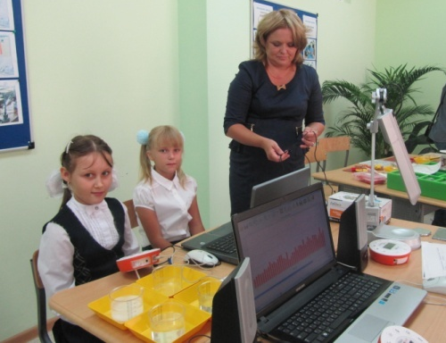
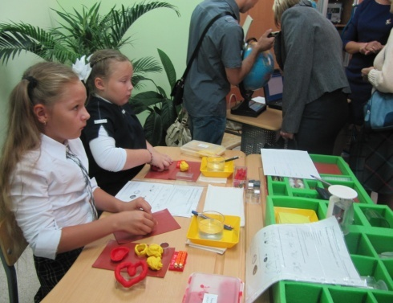
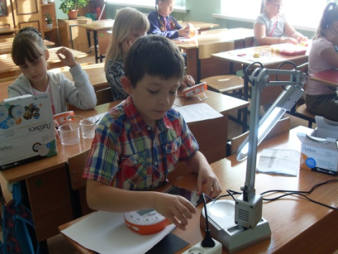
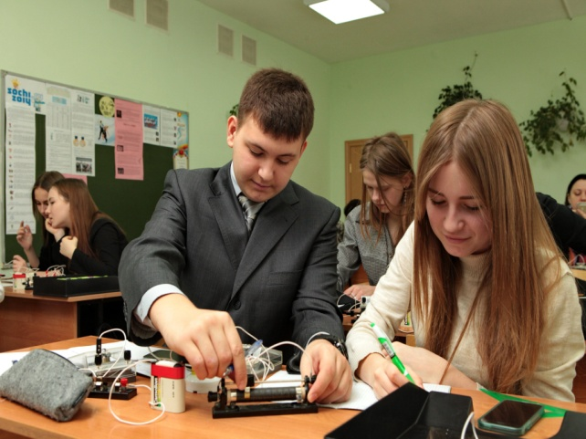
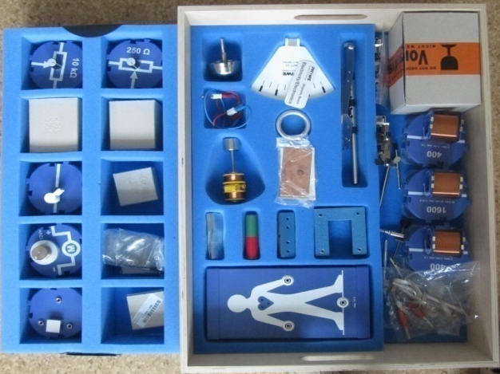
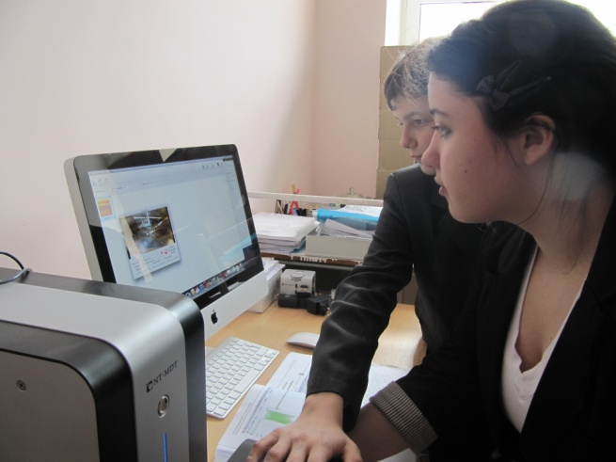
ТЕХНОПАРК
ЛАБОРАТОРИЯ «ПЛАВАНИЕ И ПОГРУЖЕНИЕ»
ЦИФРОВАЯ ЛАБОРАТОРИЯ « PROLOG»
ЦИФРОВАЯ ЛАБОРАТОРИЯ ЛабДиск ГЛОМИР
ЦИФРОВАЯ
ЛАБОРАТОРИЯ «Einstein»
ЛАБОРАТОРИЯ
«PHYWE»
NANOEDUCATOR

Slide 8
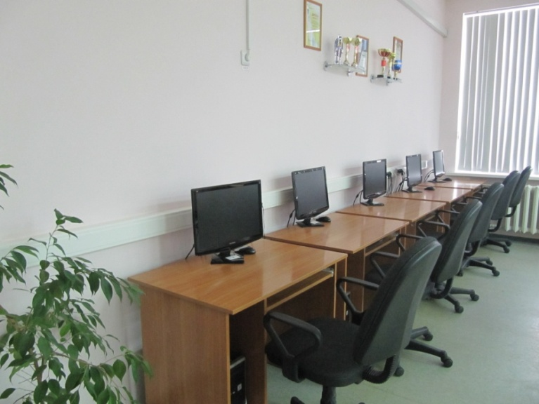
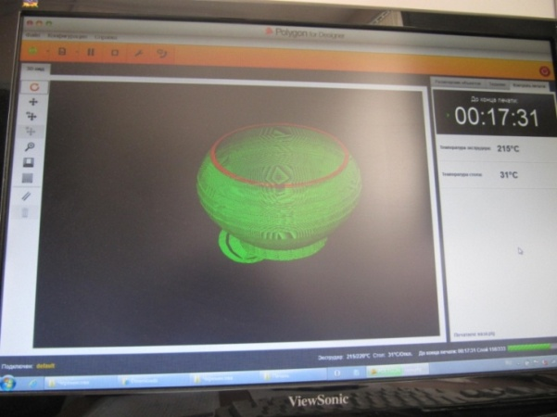
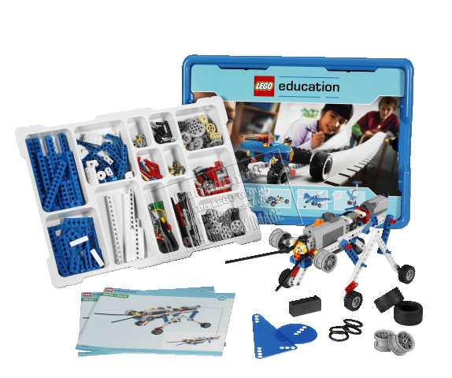
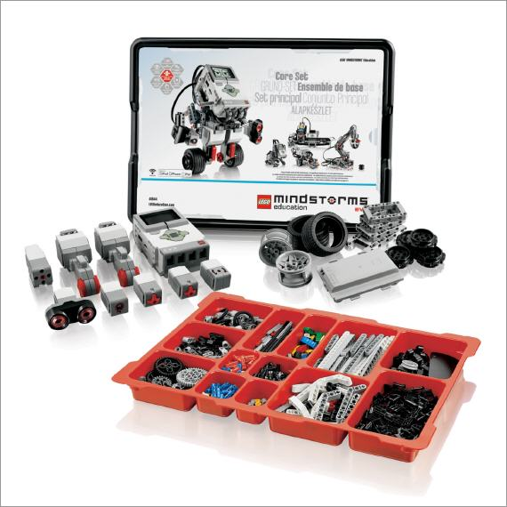
ТЕХНОПАРК
3D - МОДЕЛИРОВАНИЕ
«ТЕХНОЛОГИЯ И ФИЗИКА»
LEGO NXT 2.0 , LEGO EV3

Slide 9
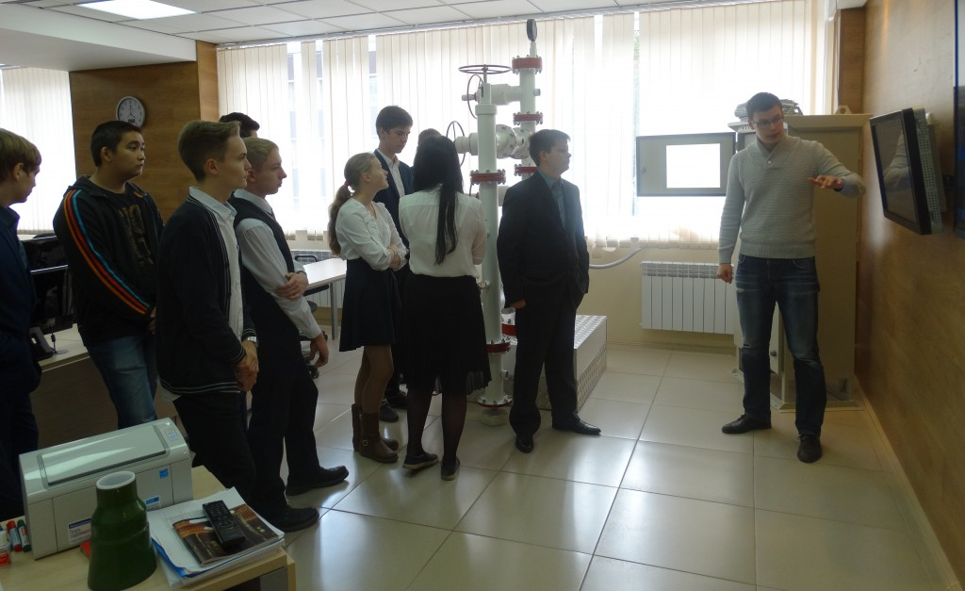
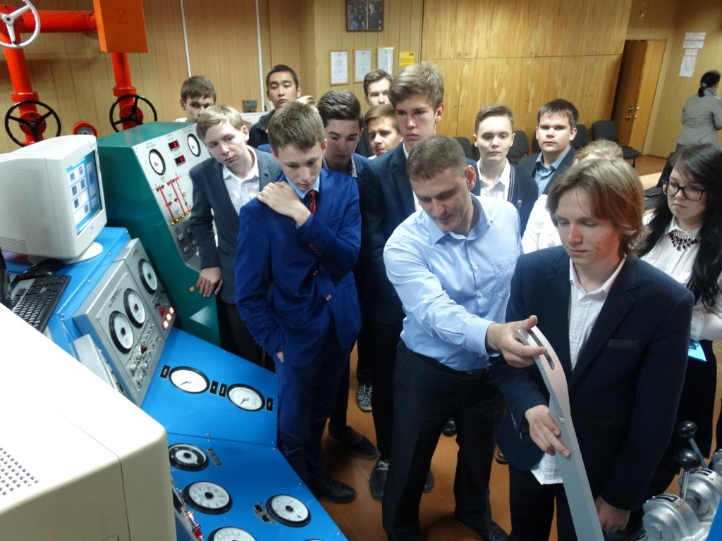
Теоретические и практические занятия проходят:
в лаборатории «Микротоморгафических исследований» ТИУ;
в лаборатории по бурению;
в музее науки и техники Зауралья.

Slide 10
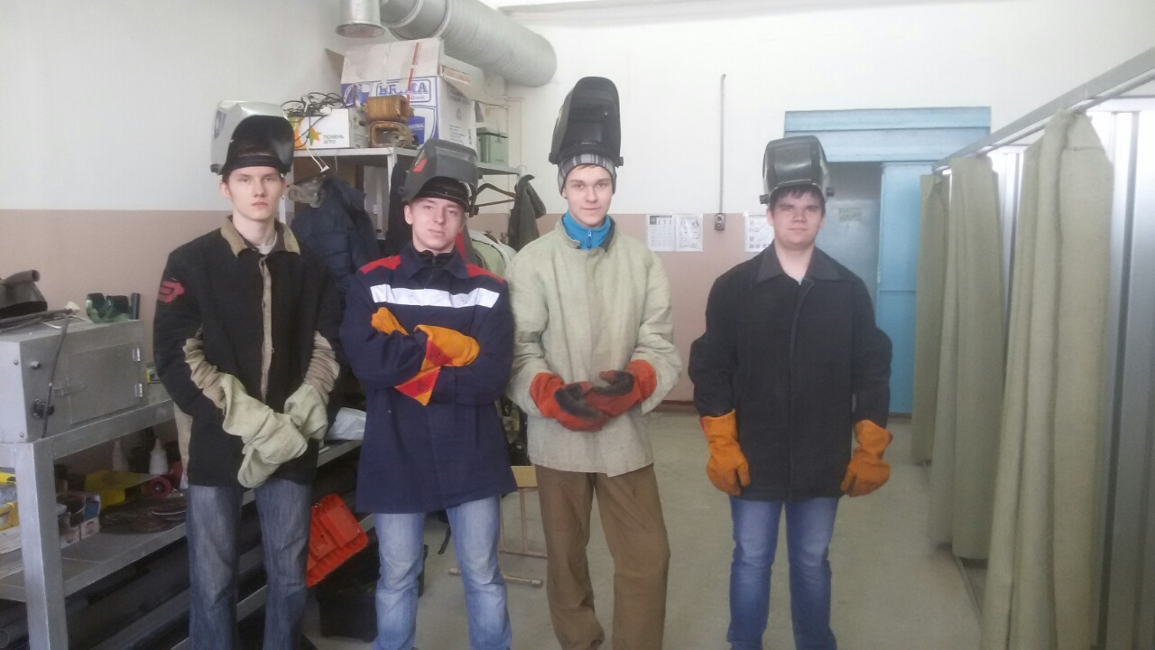
СВАРКА. НАПЛАВКА.

Slide 11
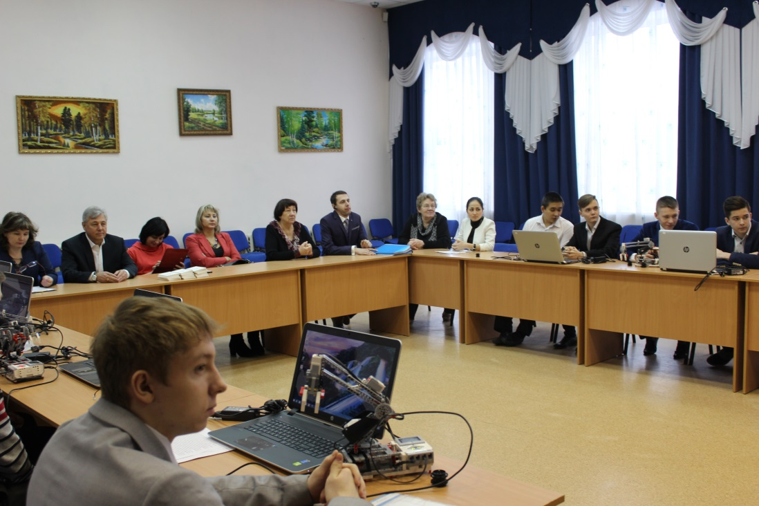
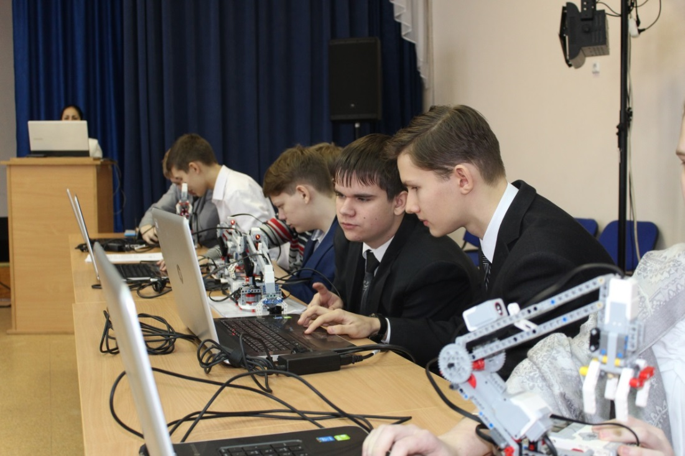
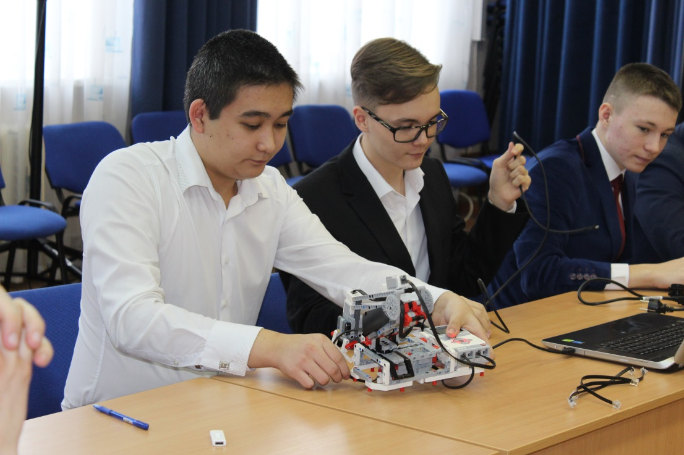
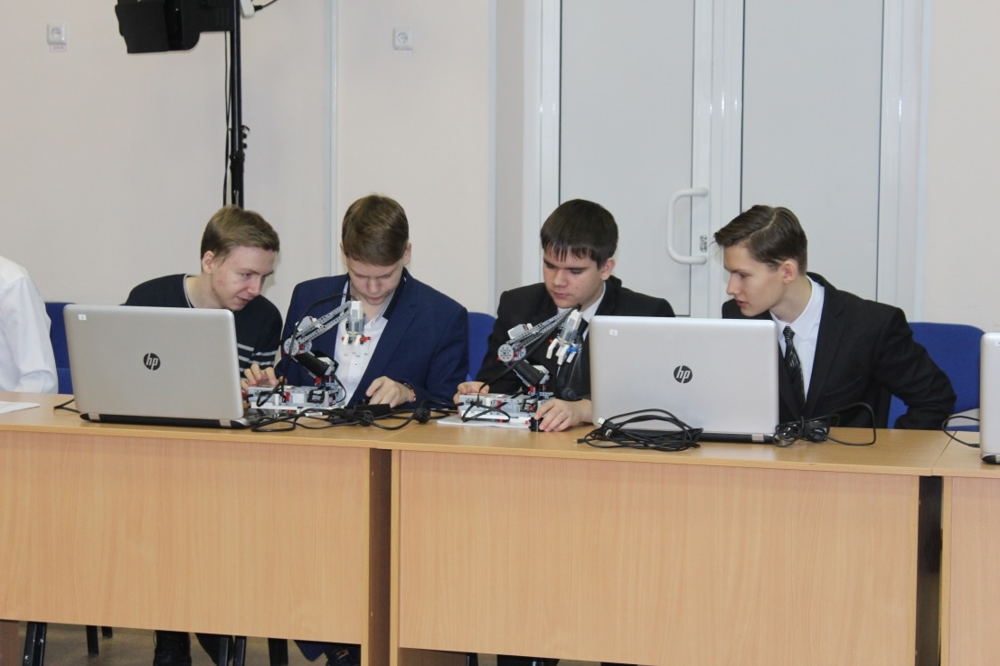
Встреча с представителями компании «НОВАТЭК»

Slide 12
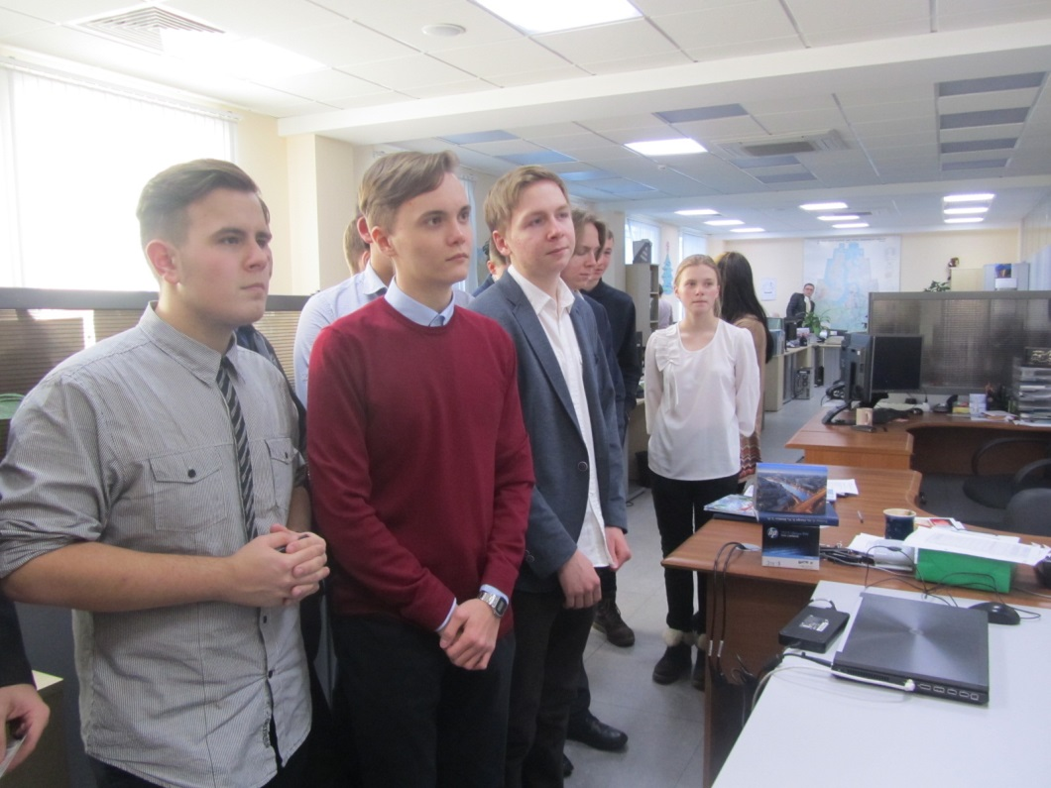
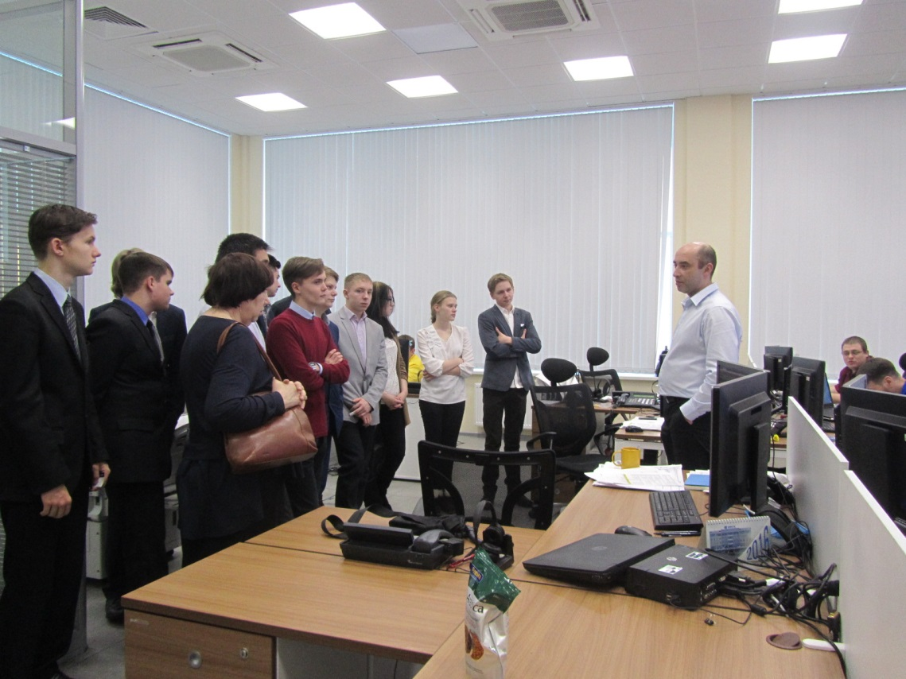
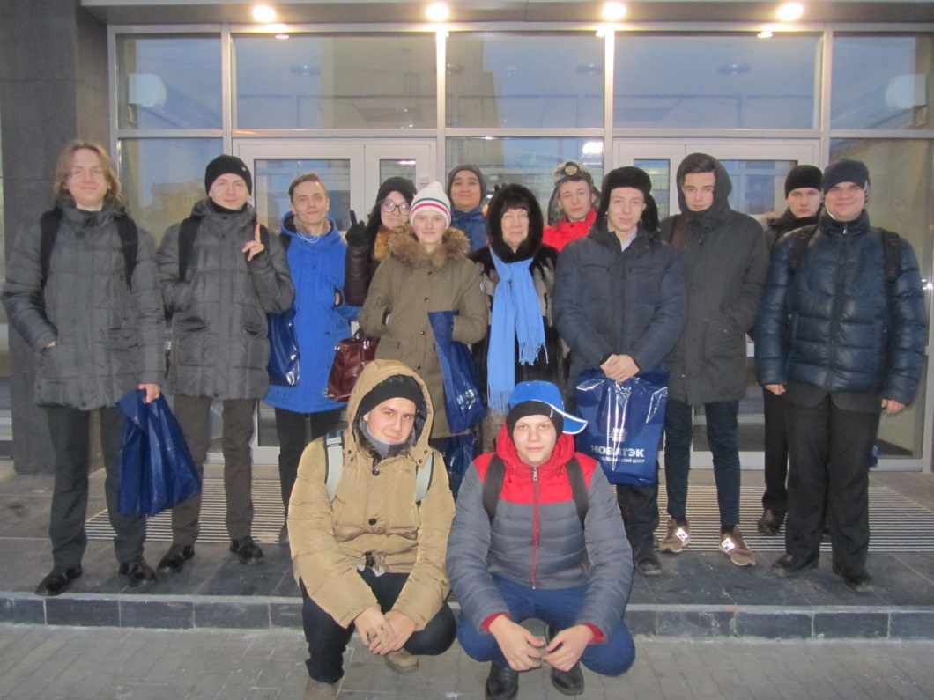
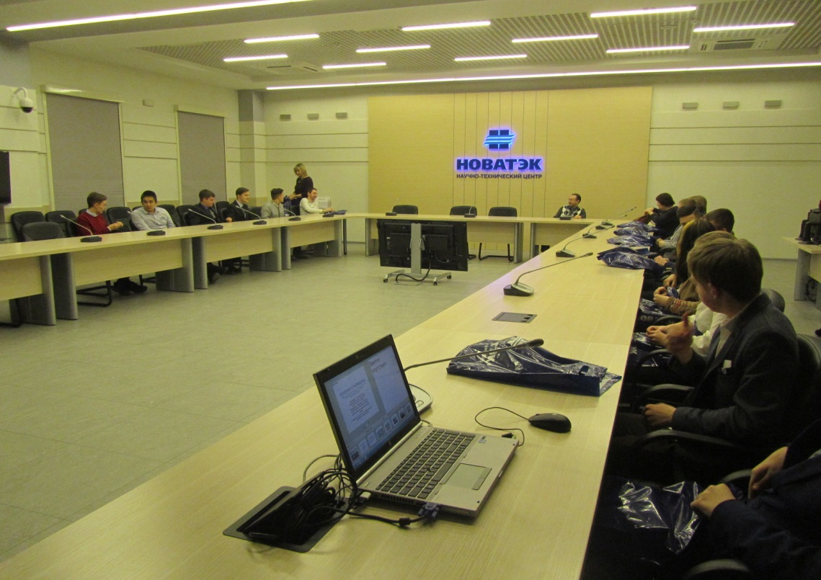
Экскурсия в компанию «НОВАТЭК НТЦ»

Slide 13
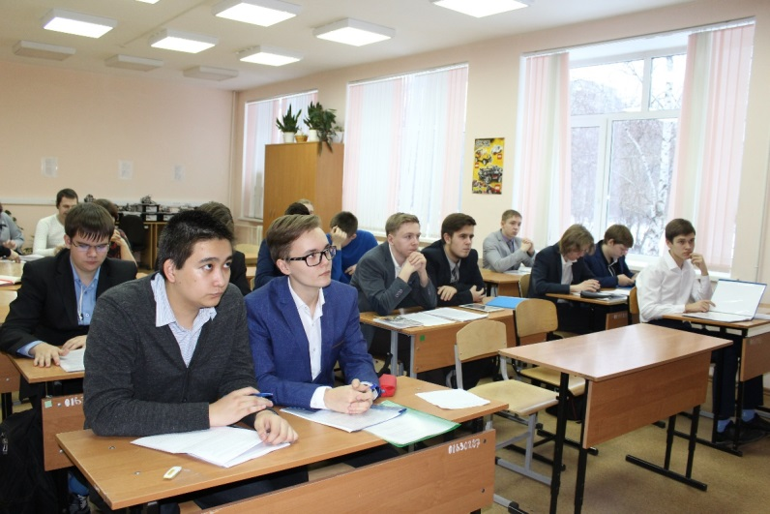
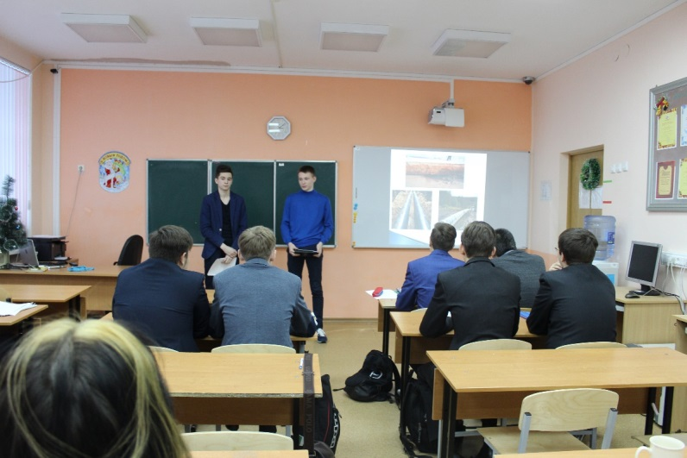
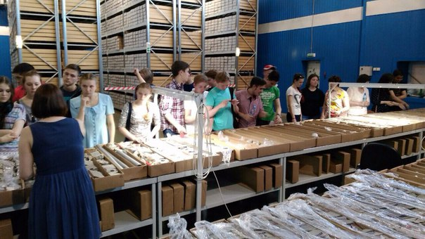
Защита проектов
Экскурсия на Кернохранилище

Slide 14
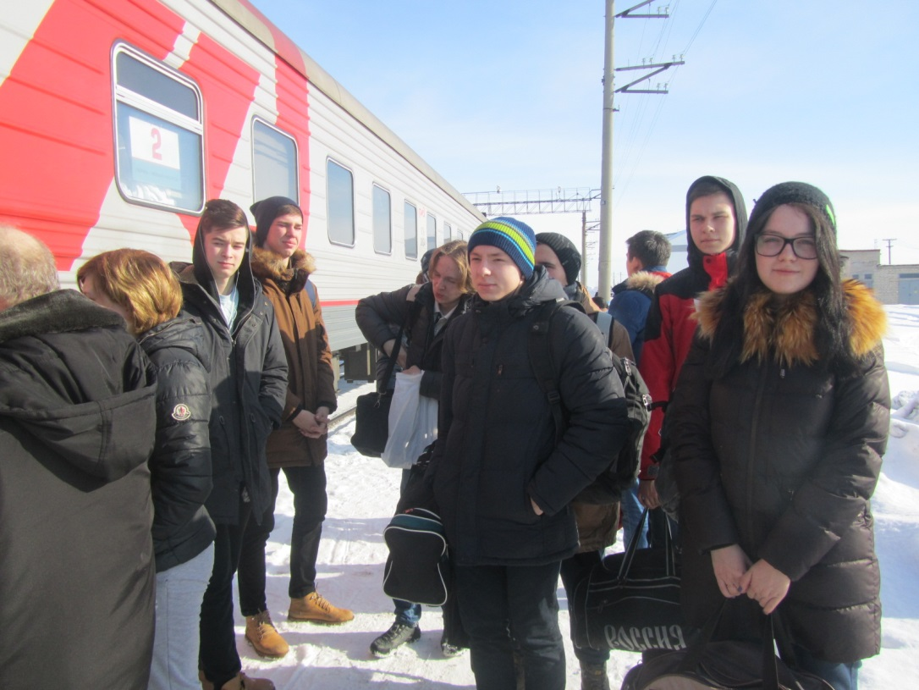
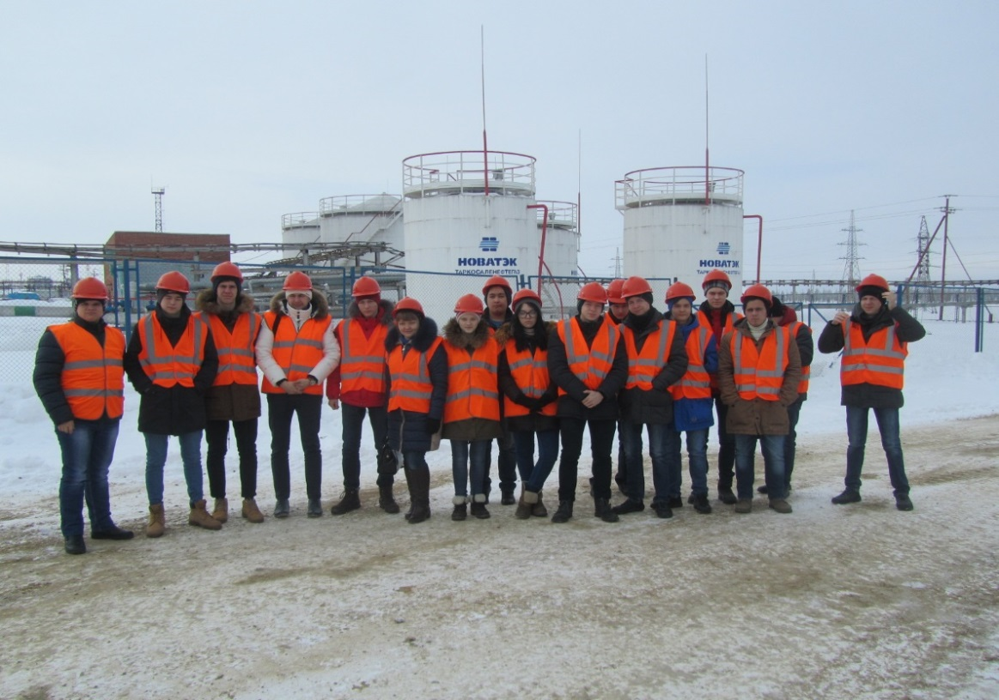
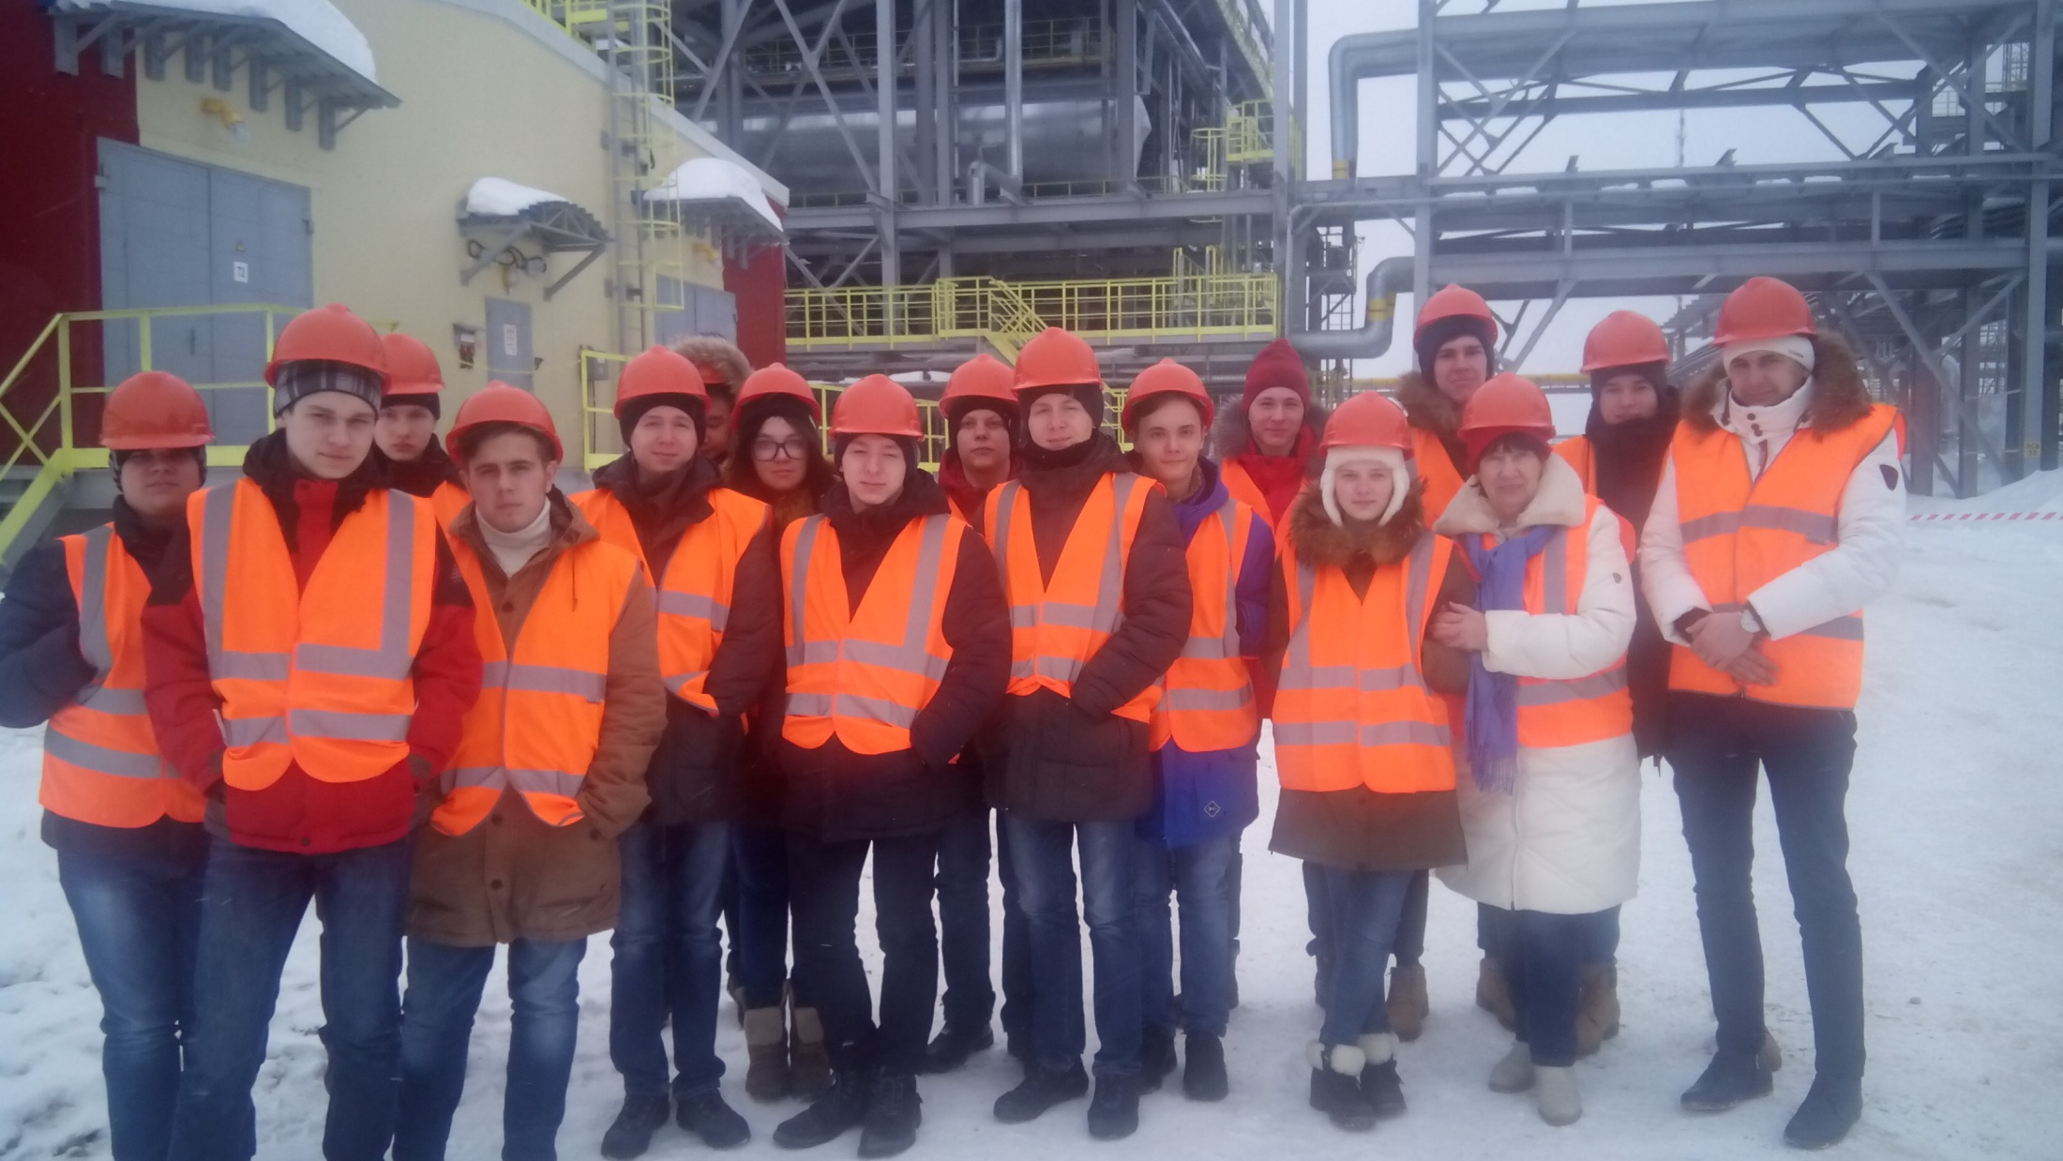
ООО "НОВАТЭК - Пуровский ЗПК"
Поездка в Тарко-Сале
ООО "Новатэк-ТАРКОСАЛЕНЕФТЕГАЗ".
ТАРКО-САЛЕ

Slide 15
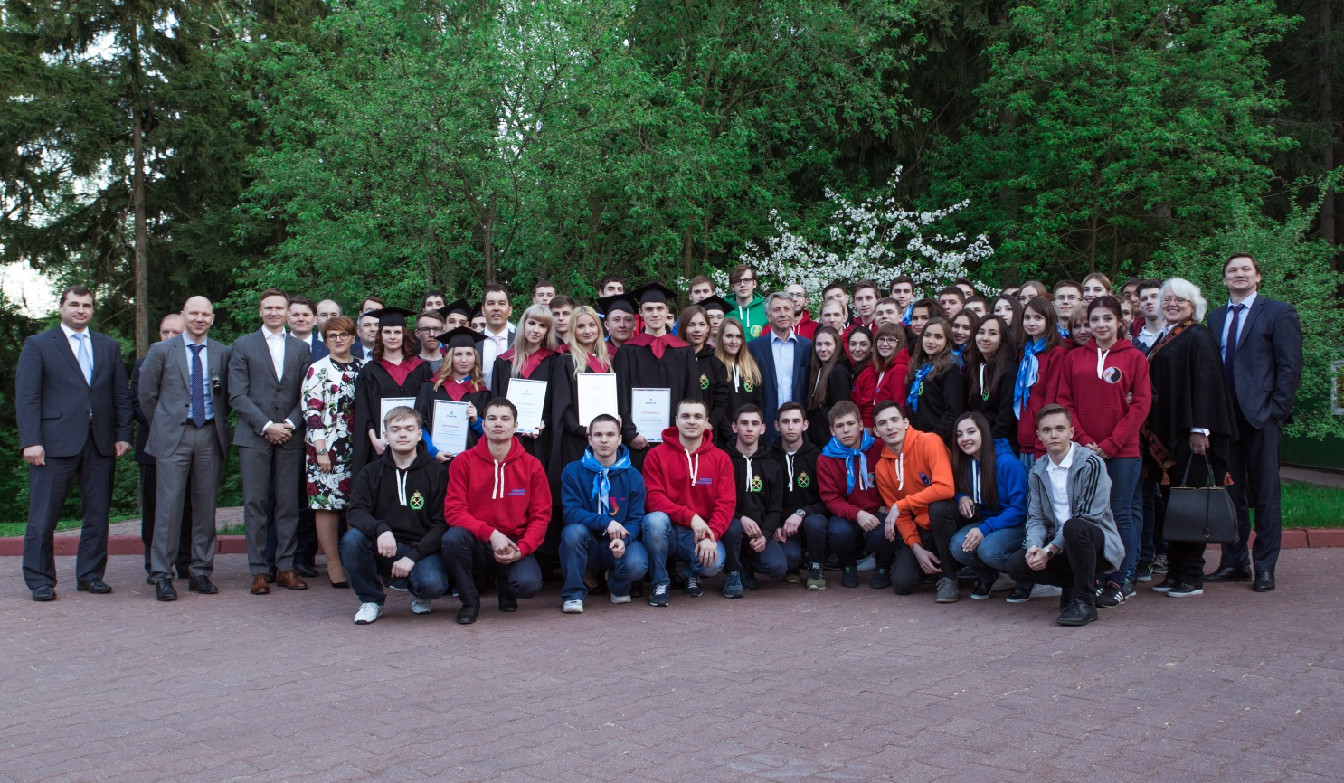
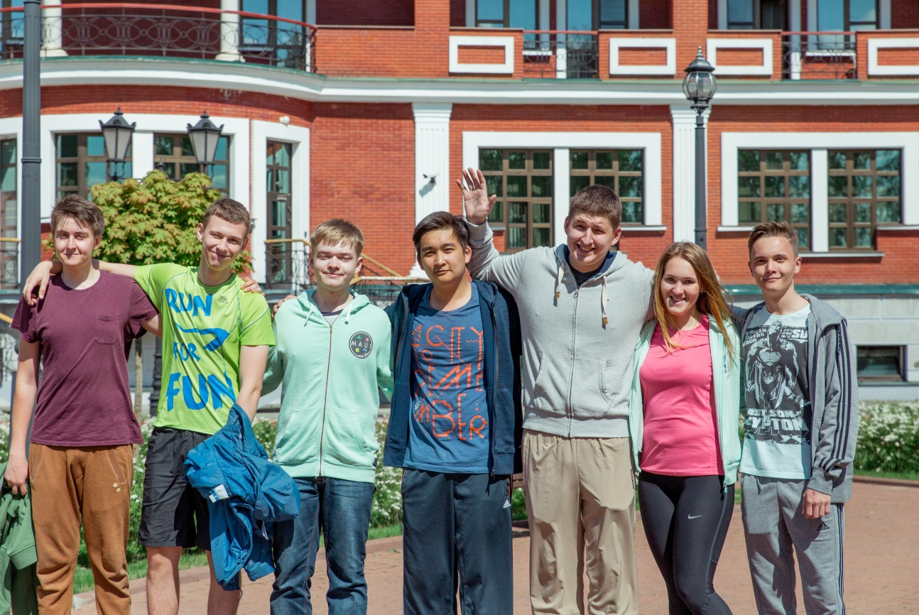
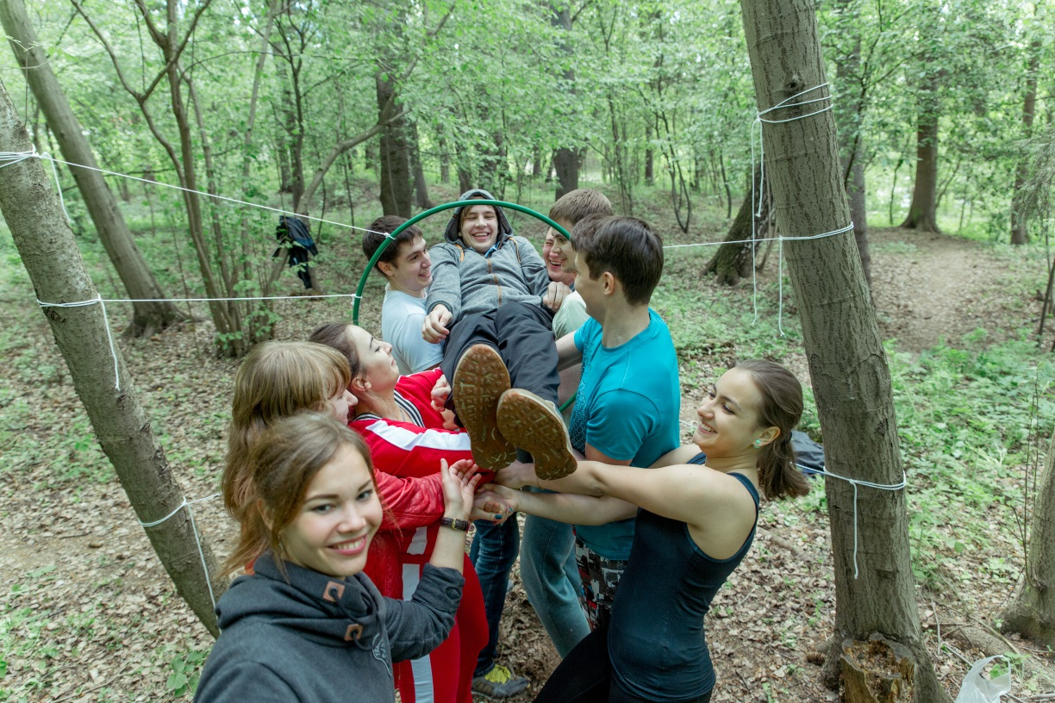
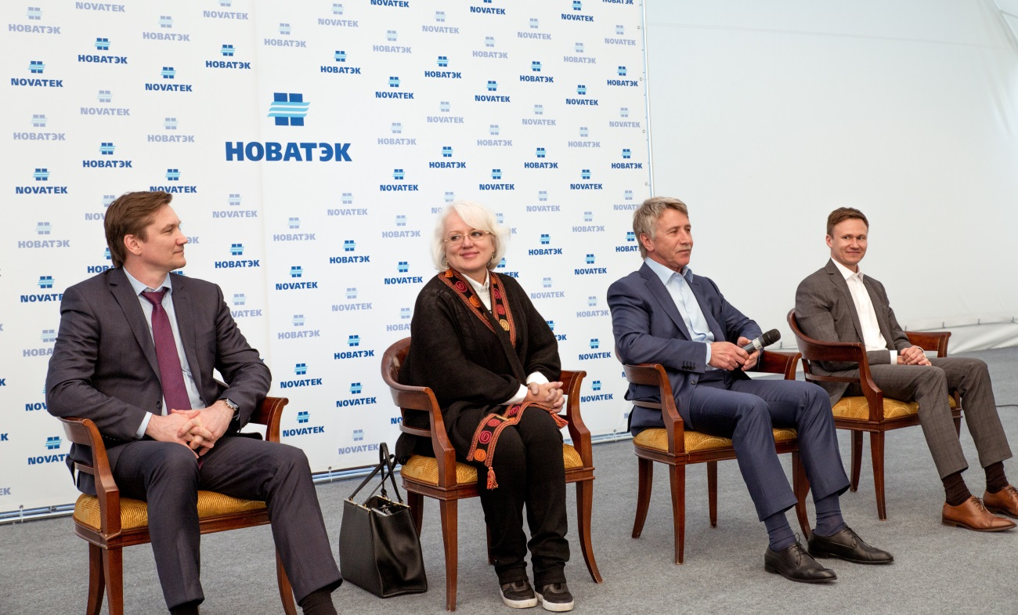
IX студенческий слёт с участием председателя правления компании НОВАТЭК Л.В. Михельсоном.
IX студенческий слёт с участием председателя правления компании НОВАТЭК Л.В. Михельсоном.

Slide 16
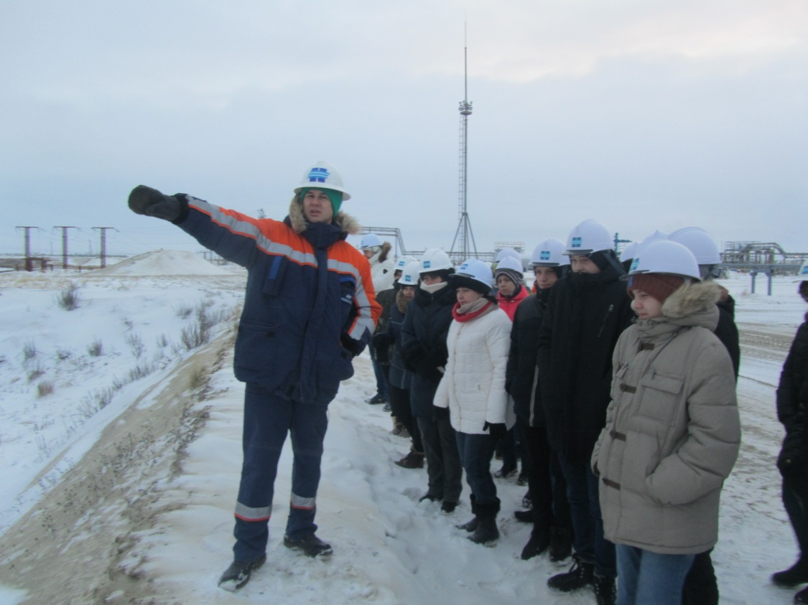
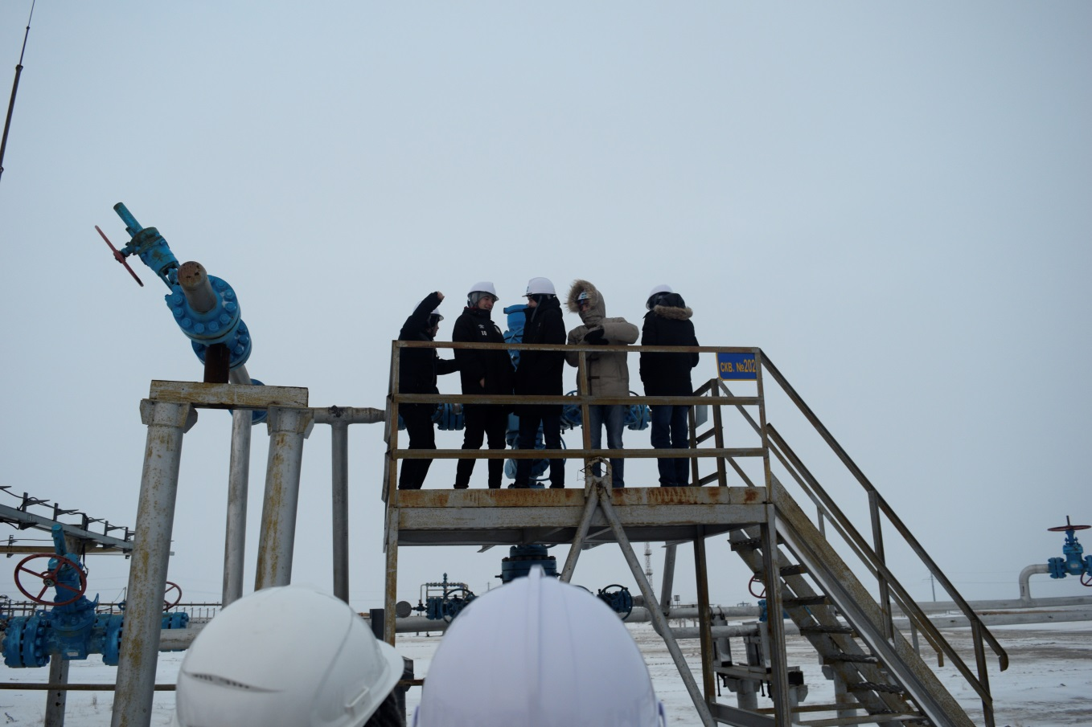
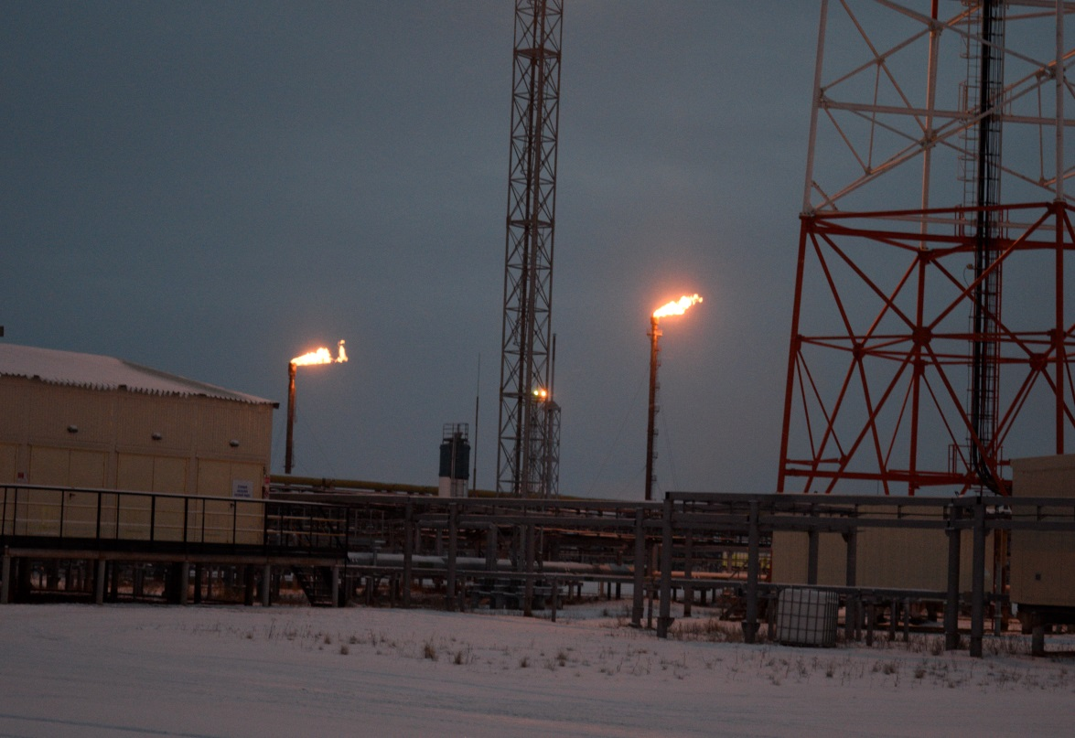
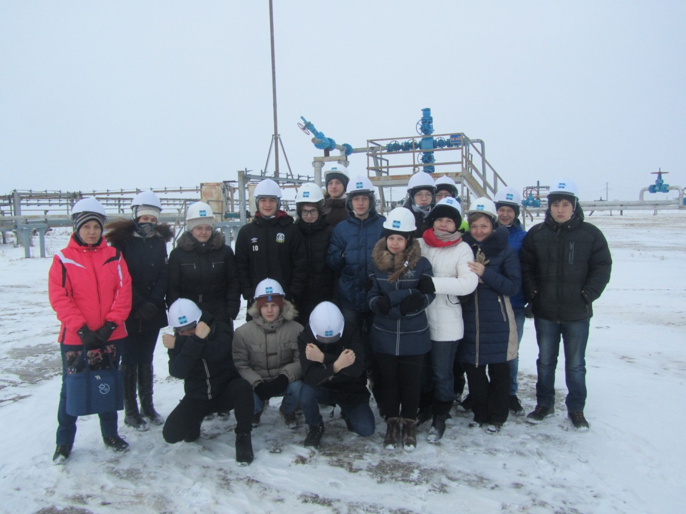
Экскурсия по производственным объектам НОВАТЭК-ЮРХАРОВНЕФТЕГАЗ

Slide 17
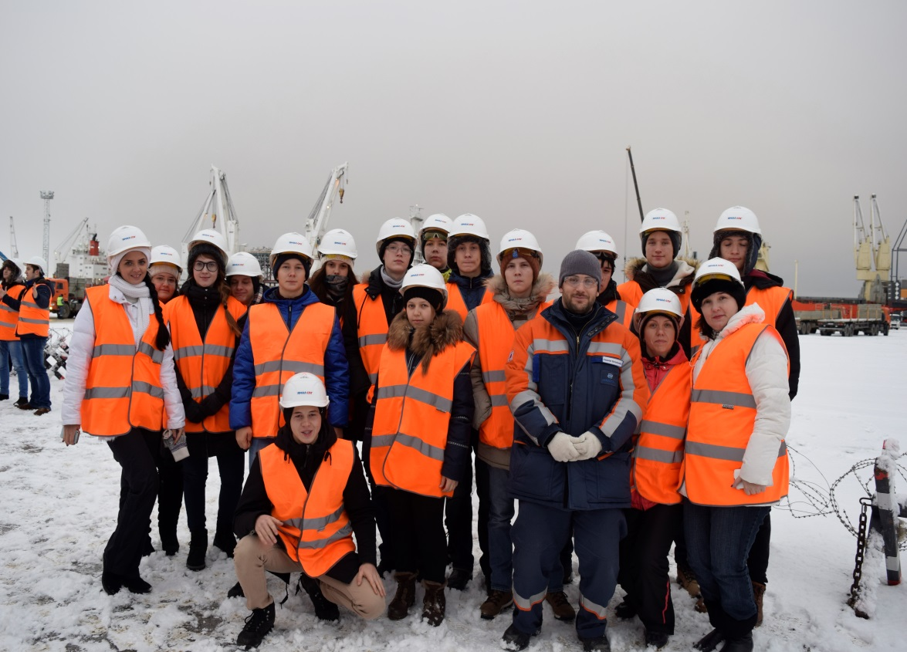
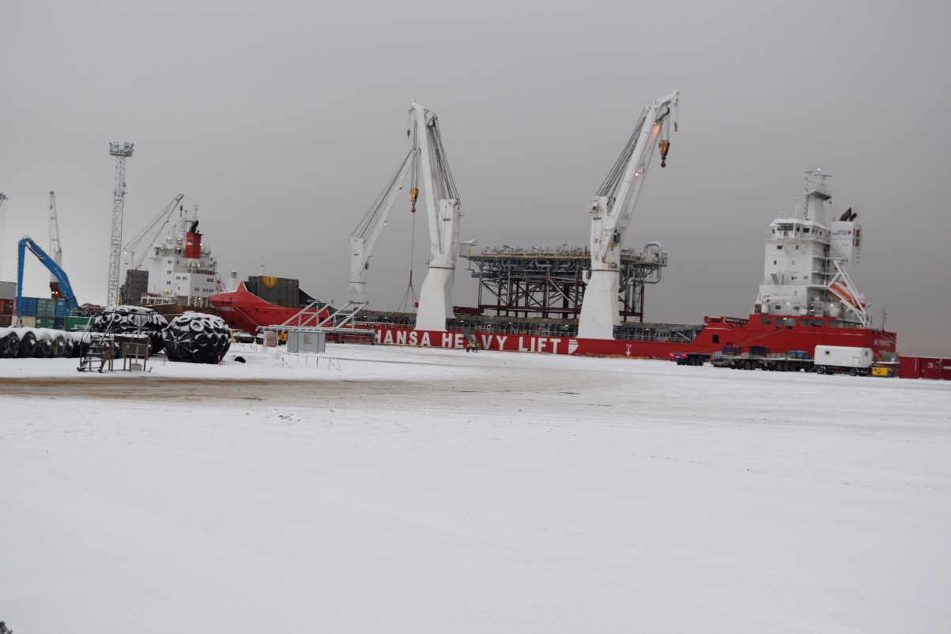
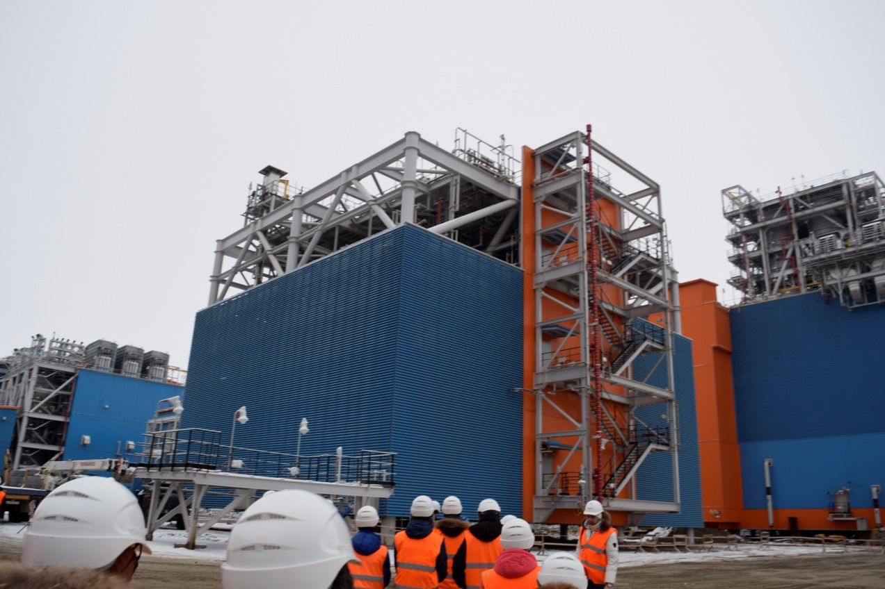
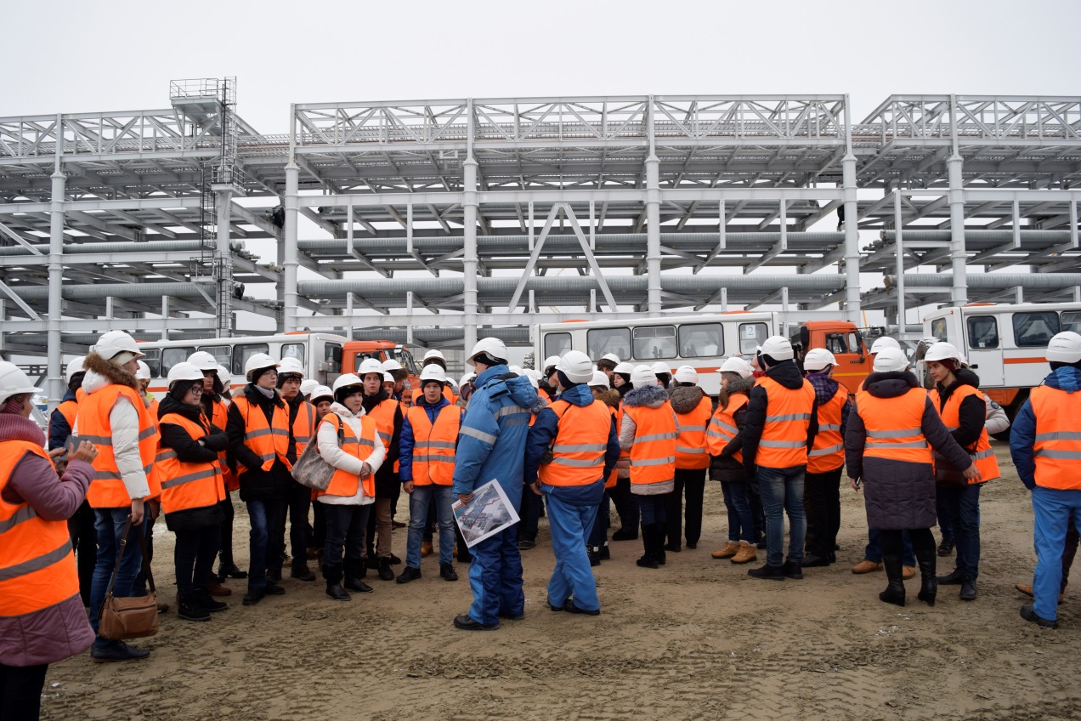
САБЕТТА. ПОРТ.
Экскурсия по производственным объектам Ямал СПГ

Slide 18
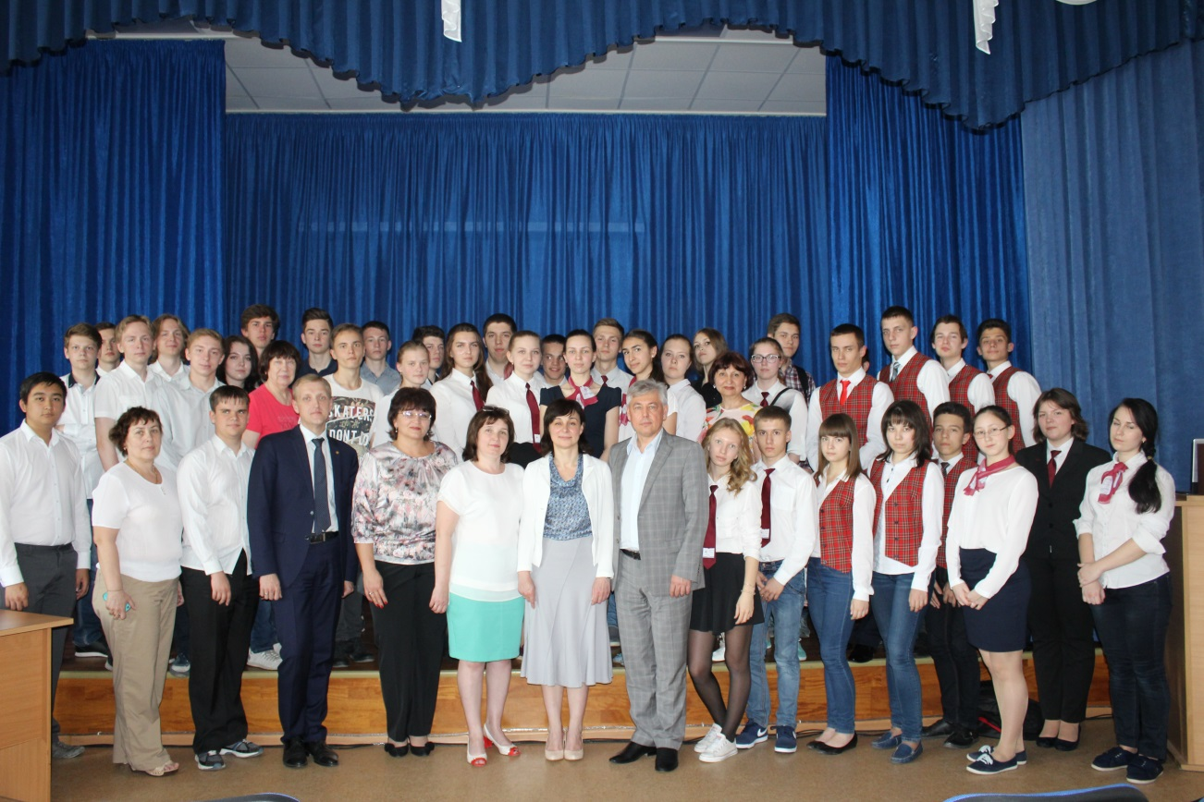
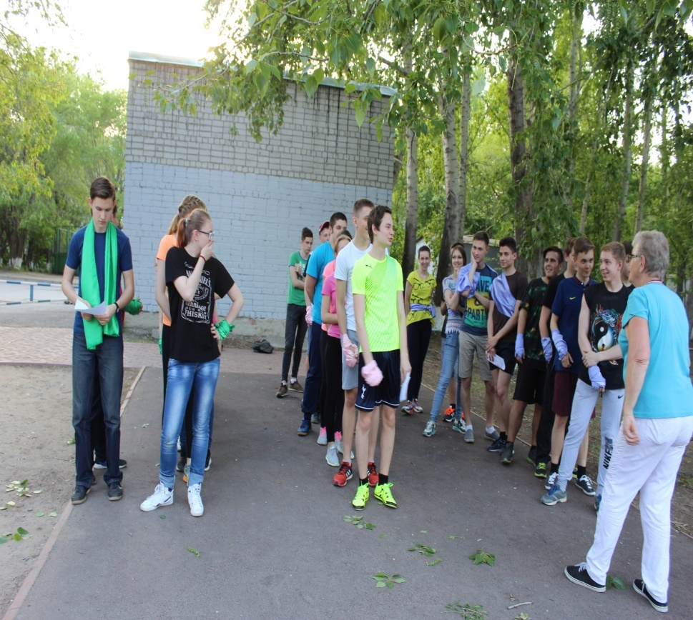
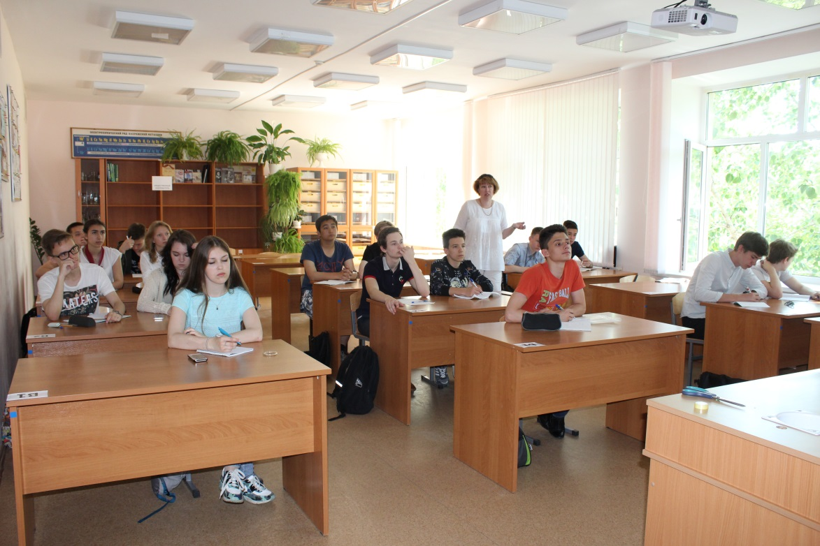
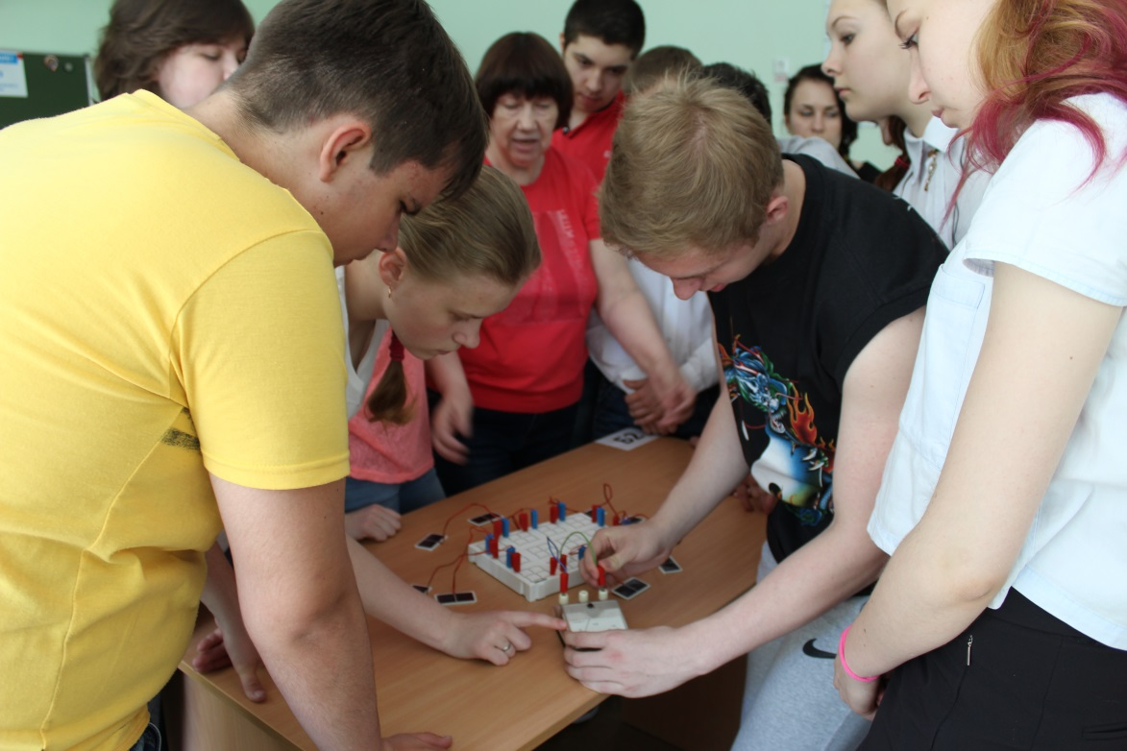
Физико-математическая школа на базе лицея № 81
классы «НОВАТЭК» из г. Тюмени,
г. Новокуйбышевска
и г. Тарко-Сале

Slide 19
Спасибо за внимание!
СПЕЦИАЛИЗИРОВАННЫЙ КЛАСС
ФИЗИКО-МАТЕМАТИЧЕСКОГО ПРОФИЛЯ

